Slide 1


Des Technologies Innovantes au service de l’ESR
Florent Fareneau – Université de Valenciennes
Julien Marchal – Université de Lorraine

Slide 2

ESUP-Portail
Consortium ESUP-Portail
  Issu du Projet national "Espace Numérique de Travail" (ENT)
Développement communautaire
  Mise à disposition d’une solution d’espace numérique de travail permettant l’accès à différents services, sources d’informations et ressources numériques pour les établissements de l’enseignement supérieur et de la recherche
Notes:
FLORENT
Un petit rappel et présentation d’esup-portail
Issue du SDET DE 2002
Mise en place d’un Espace Numérique de Travail
Esup a pris le parti de mettre a disposition des développement COMMUNAUTAIRE autour d’un ENT, de briques d’AUTHENTIFICATION et de briques METIERS (pour l’ESR)

Slide 3
ESUP-Portail: Stratégies et Orientations
Stratégies
  Utilisation et développement de solutions open source et interopérables,
  Collaboration internationale (Fondation Apereo),
  Coopérations nationales (AMUE, COCKTAIL, RENATER).
Une démarche d’environnement numérique qui
  S'adapte à la stratégie de l'établissement,
  S’intègre dans le Système d'Information,
  Facilite les nouveaux usages (mobile, …),
  Suit l'évolution des services.
Notes:
FLORENT
APEREO : Présence d’ESUP-Portail dans la board Apereo (Mathilde Guerin ULR)
Convention ESUP/AMUE :
Échanges sur la GED,
Méthodologies de travail collaboratif
Projets : P-Stage, E-Candidat, Uniform-ROF
Partenariat ESUP-COCKTAIL
Intégration de pusieur services numériques de COCKTAIL (GFC, RH, Scol)
Convention ESUP-RENATER
Authentification
Outils collaboratifs «PARTAGE»

Slide 4

ESUP-Portail: Une communauté
70 établissements membres
Evolution de l’environnement
  Création de COMUE,
  Fusion d’établissements, …
Nouveaux besoins numériques
  Mobilité, Accessibilité, Disponibilité, Interopérabilité,
  Pilotage, Suivi d’usage des services.
Besoin de nouvelles solutions logicielles pour ce nouvel environnement.
Notes:
JULIEN
70 établissements (Unviersité, GIP, Ecole, …)
Changement de l’environnement ESR et apparition de nouveaux besoins

Slide 5
ESUP-Portail: Ateliers
9 ateliers pour répondre aux besoins des établissements :
  Socle,
  Mobile,
  Groupes,
  Authentification,
  Développement,
  GED (Gestion Électronique de Documents),
  Messagerie/Agenda,
  OAE (Open Academic Environment),
  Indicateurs (AGIMUS-NG).
Coordinatrice : Mathilde Guérin (Université de la Rochelle)
Notes:
JULIEN
Pour répondre a ces besoin ESUP-Protail s’est organisé en 9 ateliers (qui vous ont été présenté l’an dernier par Damien Berjoan)
Dont deux atelier OAE et AGIMUS-NG sur lesquels nous allons nous attarder un peu plus

Slide 6
OAE : Open Academic Environnement
Projet initié en 2012
Coopération internationale avec Apereo
  Transfert de compétence avec l’équipe internationale OAE,
  Maintien de la traduction française.
Avant tout : un « réseau social académique »
Outil de collaboration à grande échelle
  Création de documents en mode collaboratif en temps réel, intégration de ressources, consultation en ligne,
  Partage, gestion de groupes, invitation d’utilisateurs, …
Notes:
FLORENT
Création d’un groupe de travail au sein d’esup-portail en juin 2012
Qu’est ce qu’OAE
C’est un environnement ouvert pour l’education
C’est-à-dire un outil de collaboration

Slide 7
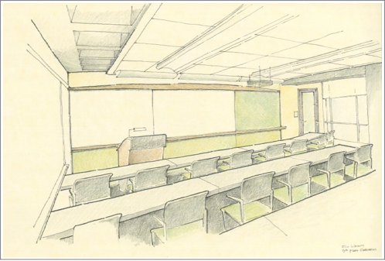
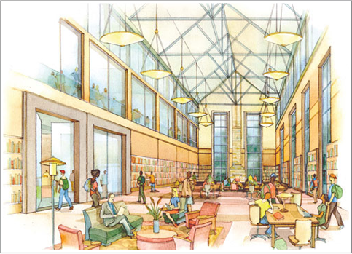
OAE : Collaboration universitaire : besoin de différents espaces
modèle structuré, rigide, fermé au monde | modèle déstructuré, flexible, ouvert au monde
Notes:
FLORENT
Open
Déstructuré
Souplesse
Autonomie de l’utilisateurs
Changement de modèle Classe fermé VS Environnement ouvert

Slide 8
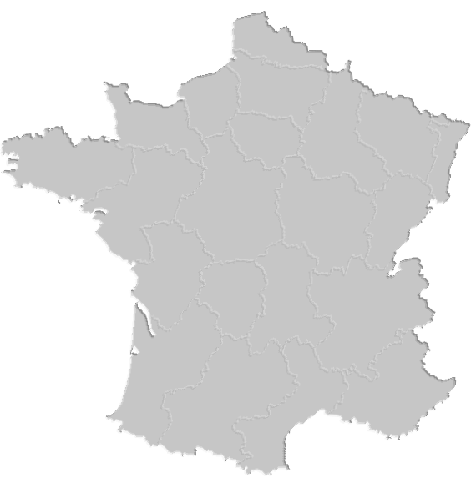



OAE: Aujourd’hui
9 établissements
Près de 1500 utilisateurs
Plus de 500 groupes
Plus de 6500 documents
1 infrastructure mutualisée d’hébergement (SaaS)
Notes:
FLORENT
Une seule infrastructure nationale maintenu par ESUP-Portail
Actuellement 9 établissements possédant chacun son instance (qu’on appelle tenant dans OAE)
Il y a dejà eu 1500 utilisateurs qui se sont connecté sur la plateforme
Et qui ont créé en toute autonomie plus de 500 groupes

Slide 9









OAE : Etablissements français
Vous demain ?
Contact : Frédéric DOOREMONT – Université du Littoral
https://www.esup-portail.org/content/atelier-oae-collaboratif
Notes:
FLORENT
Les derniers à nous avoir rejoints sont :
GIP Récia (Régions centre)
Université de Saint-Etienne
Université du Maine
ET les denriers en date l’Université de Lille 3

Slide 10
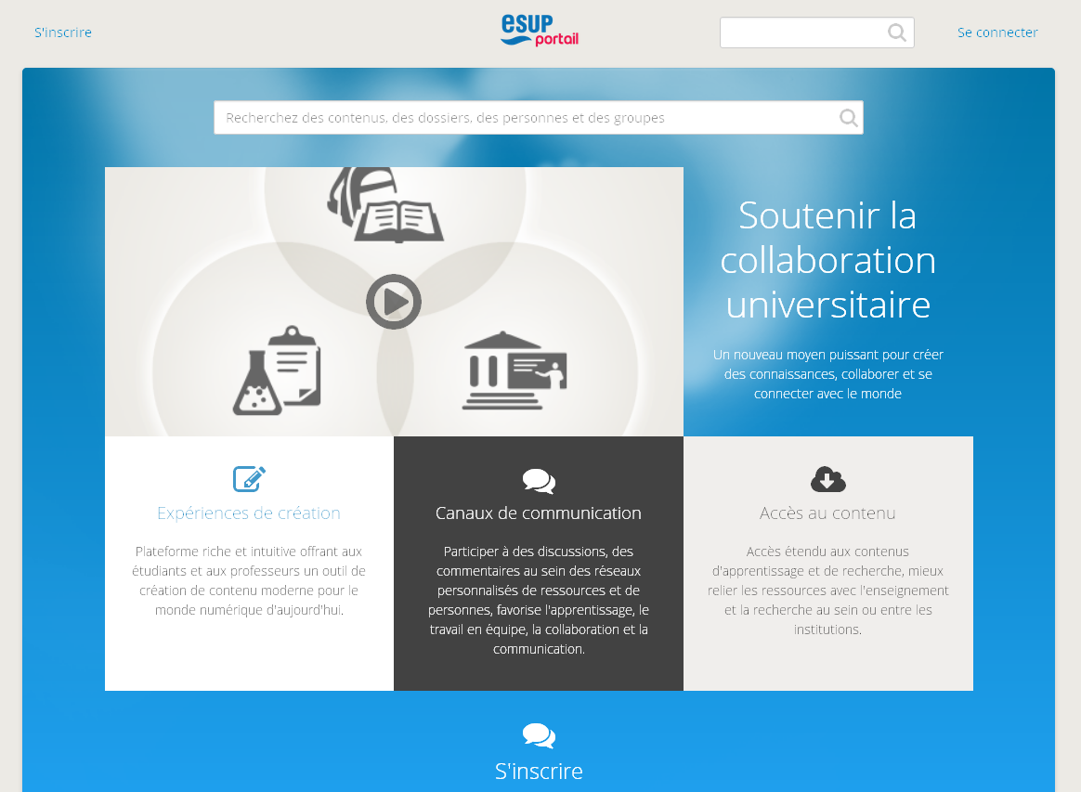
OAE : Collaboration universitaire : besoin de différents espaces
  https://oae.esup-portail.org
Notes:
FLORENT
Connexion florent a valencienne
création groupe CSIESR 2015
Ajout droit Julien Marchal, Alain Mayeur, Frédérique Doremont
Création document en ligne
REdaction a 2 main du plan
Dans les commentaire je dit je dépose le ppt
Julien Dépot ppt
Prévisualiation
2 commentaires
Notification

Slide 11

OAE : Collaboration universitaire : besoin de différents espaces
Notes:
FLORENT
Connexion florent a valencienne
création groupe CSIESR 2015
Ajout droit Julien Marchal, Alain Mayeur, Frédérique Doremont
Création document en ligne
REdaction a 2 main du plan
Dans les commentaire je dit je dépose le ppt
Julien Dépot ppt
Prévisualiation
2 commentaires
Notification

Slide 12
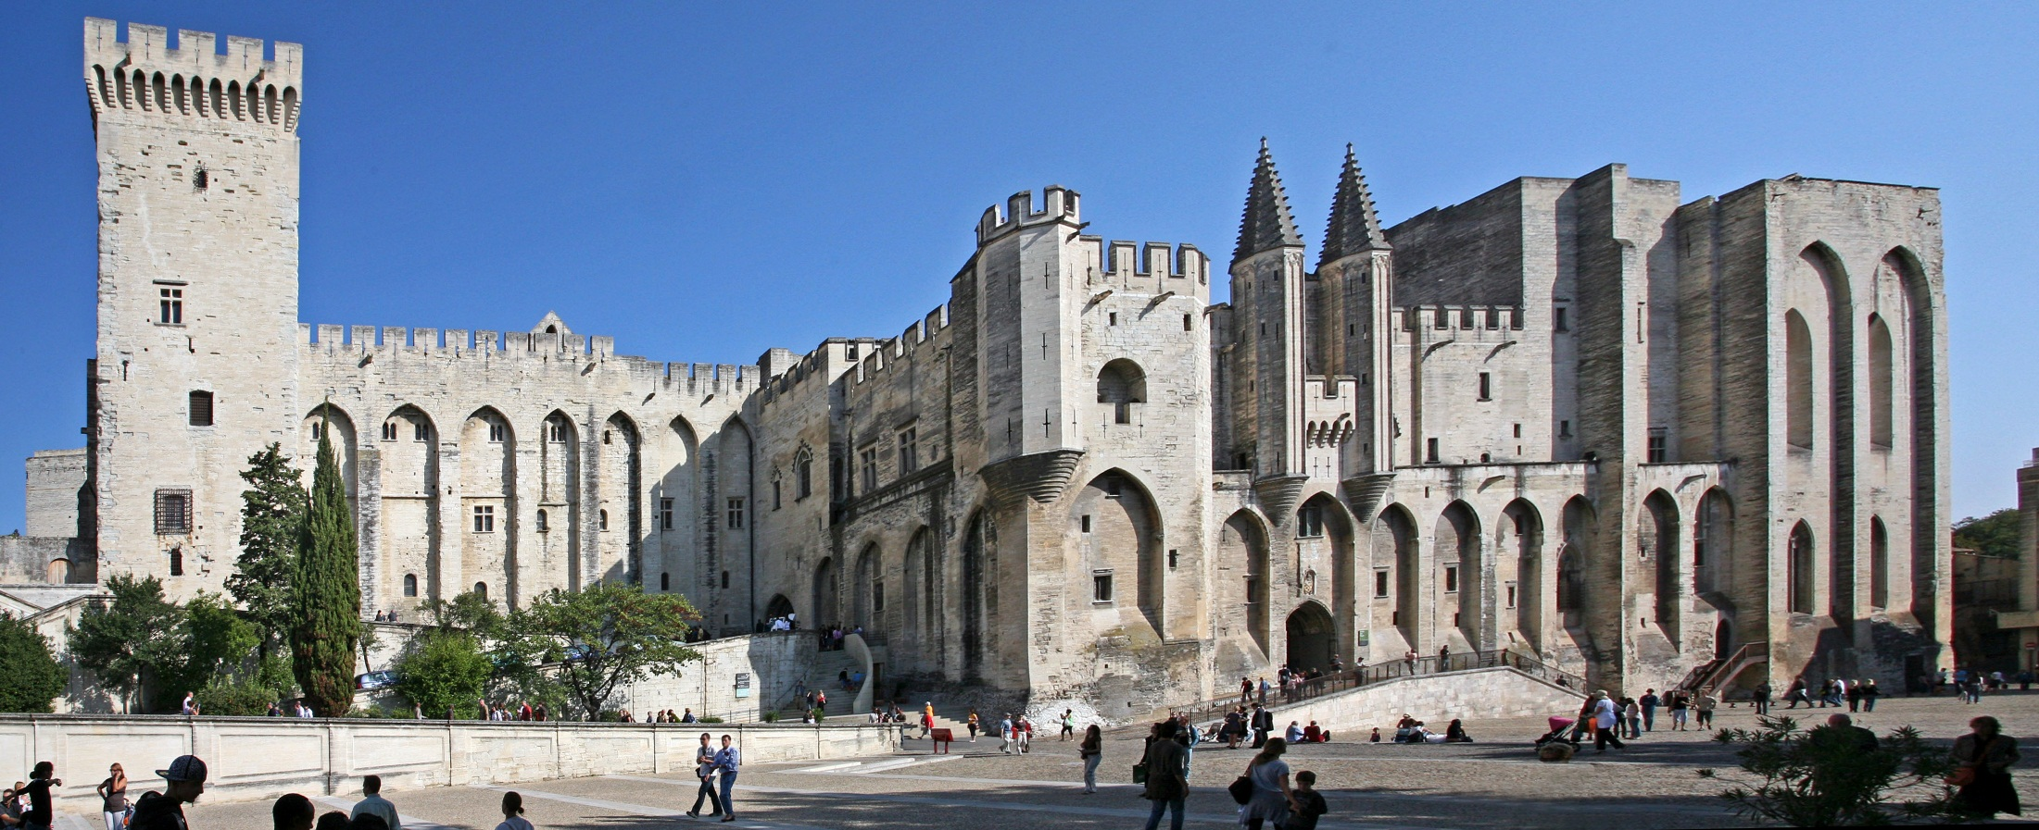
OAE : Une Architecture solide
Notes:
FLORENT

Slide 13
OAE : Prêt pour le Cloud
Maintenable
  Structure modulaire permettant la mise à jour et l’arrêt partiel
Robuste
  Permet la montée en charge progressive par ajout de serveurs (nœuds/VMs)
Extensible
  Ajout de fonctionnalités et de services utilisateur (widget)
Intégrable
  API disponible permettant l’intégration d’OAE dans d’autres systèmes (ENT, CMS, …)
Notes:
FLORENT

Slide 14
OAE : Des Technologies Innovantes
Répartition de charge
Serveur(s) d’application
Serveur(s) d’application
Serveur(s) d’application
Indexation
s
s
Stockage des documents
Base de données
Notes:
FLORENT
Les technologie utilisés sont des technologie récente qui ont faire leur preuves (même si c’est antinomique)
Si on regarde d’une manière macro l’architecture

Slide 15
OAE : Des Technologies Innovantes
Répartition de charge
NGINX
Utilisé par Wordpress.com
Serveur(s) d’application
Serveur(s) d’application
Serveur(s) d’application
Indexation
s
s
Stockage des documents
Base de données
Notes:
FLORENT
La brique de répartition de charge utilise NGINX
Qui est utilisé par Wordpress.com et Zimbra (nos ami partenaires présent ici)

Slide 16
OAE : Des Technologies Innovantes
Répartition de charge
Serveur(s) d’application
Serveur(s) d’application
Serveur(s) d’application
NodeJS
Utilisé par eBay, LinkedIn
Indexation
s
s
Stockage des documents
Base de données
Notes:
FLORENT
Les serveur d’application sont scalable
Et utilise NodeJs comme technologie principle
Utilise par Ebay ou LinkedIn

Slide 17
OAE : Des Technologies Innovantes
Répartition de charge
Serveur(s) d’application
Serveur(s) d’application
Serveur(s) d’application
Cassandra
Multi-nœud NoSQL - BigData
Utilisé par NetFlix, eBay, Twitter
Indexation
s
s
Stockage des documents
Base de données
Notes:
FLORENT
La base de données est de type NoSQL
Et utilise le logiciel Apache – Casandra
Permettant la scalabilité, la haute disponibilité et l’assurance de l’intégrité de la donnes
Il est utilisé par des acteur tel que NetFlix, eBay et Twitter

Slide 18
OAE : Des Technologies Innovantes
Répartition de charge
Serveur(s) d’application
ElasticSearch
Utilisé par GitHub, StackOverFlow
Serveur(s) d’application
Serveur(s) d’application
Indexation
s
s
Stockage des documents
Base de données
Notes:
FLORENT
La rapidité d’accès aux données est assuré par le moteur d’indexation ElasticSearh
Qui peu lui même être réparti sur plusieurs nœuds
Il est utilisé par GitHub et StackOverFlow

Slide 19
OAE : Des Technologies Innovantes
Répartition de charge
Serveur(s) d’application
Serveur(s) d’application
Serveur(s) d’application
Indexation
NFS, Amazon S3, …
s
s
Stockage des documents
Base de données
Notes:
FLORENT
Et les documents sont stocke de manière indépendante sur d’autre serveur
Qui peuvent être de type NFS, Amazon S3, etc …

Slide 20
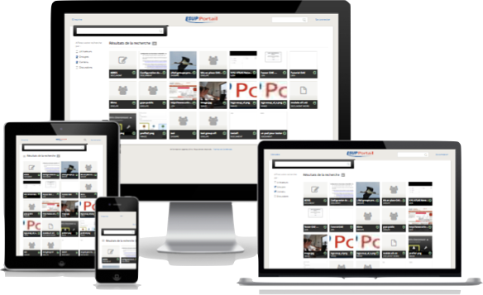
OAE : Une Interface Adaptée
Notes:
FLORENT
Il y a eu un gros travail sur l’ergonomie et sur l’adaptation de l’interface au différent type de périphérique (Responsive design)

Slide 21
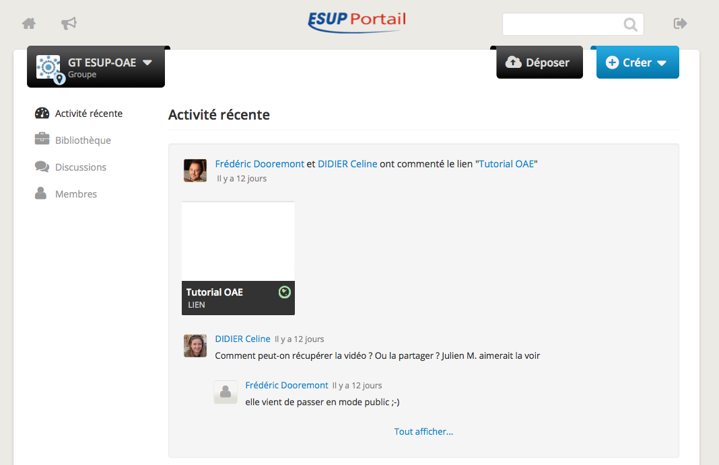
OAE : Une Interface Adaptée - Desktop
Notes:
FLORENT

Slide 22
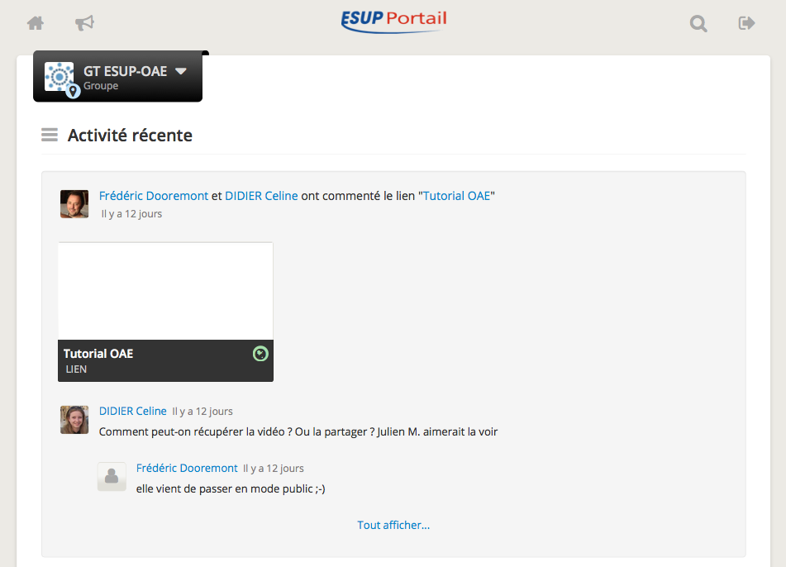
OAE : Une Interface Adaptée - Tablette
Notes:
FLORENT

Slide 23
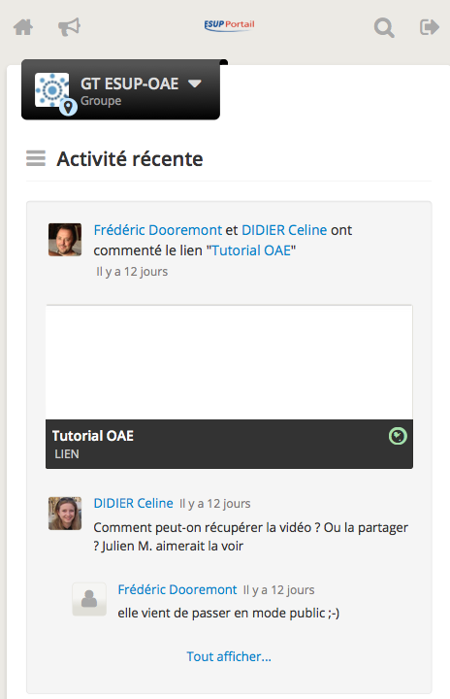
OAE : Une Interface Adaptée - Mobile
Notes:
FLORENT

Slide 24
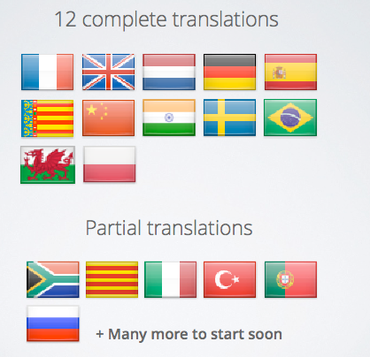
OAE : Internationalisation
Traduction intégrale en plus de 15 langues
Notes:
FLORENT
Traduction maintenu française maintenu par ESUP-Portail
Passage de parole
Autre projet
Porté par esup
Même technologie

Slide 25
AGIMUS-NG : Indicateurs d’usage
Projet initié en 2007 (AGIMUS) au ministère
  SDTICE (2007-2010) : réalisation du prototype
  DGESIP / MINES (2010-2014) : installation/déploiement
  Pilotage Khadija DIB
Coopération avec la DGESIP / MINES
  Fin 2014, la DGESIP a confié au consortium ESUP-Portail l’évolution d’AGIMUS
  Naissance d’AGIMUS-NG (New Generation)
Groupe de travail ESUP-Portail
  10 établissements
  Développement et documentation collaborative
Première version beta d’AGIMUS-NG
  Avril 2015, déployée dans 4 établissements
Notes:
JULIEN
Technologie identique
Contexte différent
Pas un service mais un outil destiné au pilotage du numériques
Projet Inité ….
- prototype qui a été installé en France
- dans 3 UNR
- remonté automatique d’indicateur
- Pilotage Khadidja – MINES depuis 2007
Constitution d’un groupe de travail dans ESUP qui regroupe 10 établissement pour l’instant (Lorraine, Valenciennes, Tours, Lille 1, Paris 1, Brest, …)
but généralisation, indistrialisation, valorisation

Slide 26
AGIMUS-NG : Indicateurs d’usage
Objectifs
  Améliorer la qualité de service des services numériques,
  Comprendre et analyser les usages,
  Aider au pilotage du numérique.
Exigences
  Anonymiser les données,
  Environnements informatiques hétérogènes,
  Le moins intrusif possible dans les SI,
  Fiable
  Développer en open source
Notes:
JULIEN
Pour améliorer nos services il faut comprendre leurs usages
On a besoin aujourd’hui de savoir ce qui est utilisé et comment c’est utilisé
Pour mieux choisir ou placer nos forces
Contraintes
Données anonyme pour respecter la loi
Environnement différent d’établissement en etablissement
Ne pas imposer de modification lourdes dans les établissements

Slide 27
AGIMUS-NG : Des technologies éprouvées et libres
Création d’une plateforme logicielle pour produire des indicateurs statistiques relatifs à l’utilisation des services numériques (solution se basant sur l’utilisation des fichiers de traces des applications).
5 Principes fondamentaux
  Utilisation de fichier de traces,
  Profilage et enrichissement,
  Constitution d’un entrepôt de données central,
  Restitution sous forme graphique.
Notes:
JULIEN
LE but est de ….
Principes fondamentaux
Fichier de trace (de logs) issue de nos applications (ENT, Moodle, CAS, Wifi, …)
Profilage et enrichissement par rapport au SI
Entrepôt de données uniques qui contient les trace enrichit
Restitution sous forme graphique

Slide 28

AGIMUS-NG : Des technologies éprouvées et libres
5ème et dernier principe fondamental
  Donner du sens aux traces en créant un « pont » avec le SI
Notes:
JULIEN
Le pricnipe de base restant de faire un PONT entre nos logs et notre SI pour donner du sens a ces informations
Et quel pont !

Slide 29


AGIMUS-NG : Des technologies éprouvées et libres
Choix architecturaux (ELK)
  ElasticSearch, Logstash et Kibana
Logstash :
  Outil open source (écrit en Python),
  Lit et découpe des fichiers de trace de gros volume,
  Enrichit les informations en utilisant le SI de l’établissement (LDAP, base de données, …),
  Possibilité de paralléliser les traitements ,
  Possibilité de traitement au fil de l’eau.
LogStash
Notes:
JULIEN

Slide 30


AGIMUS-NG : Des technologies éprouvées et libres
ElasticSearch :
  Entrepôt de données central,
  Réparti sur plusieurs nœuds (NoSql – BigData)
  Recherches rapides
  Le coté évolutif d’ElasticSearch permet d’envisager une montée en charge et en volume sans encombre.
Cet entrepôt pourrait être utilisé à d’autres usages par exemple pour créer un portail Open-Data …
Elasticsearch
Notes:
JULIEN

Slide 31
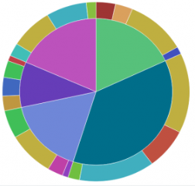

AGIMUS-NG : Des technologies éprouvées et libres
Kibana :
  Graphiques montrant des évolutions temporelles,
  Graphiques par type de groupement (affectation, type de personne, type de périphérique, …),
  Liste des graphiques : camembert, graphique en bar, table de données, graphique en ligne, carte géographique, …
  Interface WYSIWYG permettant de créer en temps réel des graphiques basés sur l’entrepôt de données
Kibana
Notes:
JULIEN

Slide 32


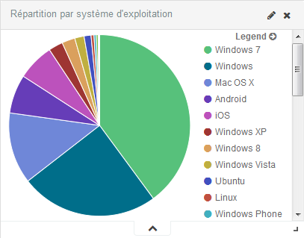
AGIMUS-NG : Vue d’ensemble
Fichiers de traces applicatives
LogStash
Elasticsearch
REFERENTIELS
Kibana
Notes:
JULIEN
Voici la vu d’ensebmle des produits
Pour arriver depuis nos trace et notre référentiels des graphiques qui ont un sens
Utilisation de notre ENT ou de notre LMS par type de personne,
Utilisation de notre ENT ou de notre LMS depuis des salle libre accès, depuis le réseaux filaire université, depuis le reseau wifi, ou depuis l’exterieur
Utilisation depuis quel type de périphérique (Mobile, Tablette, ordinatuer)
Quel OS,
Depuis ou dans le monde

Slide 33
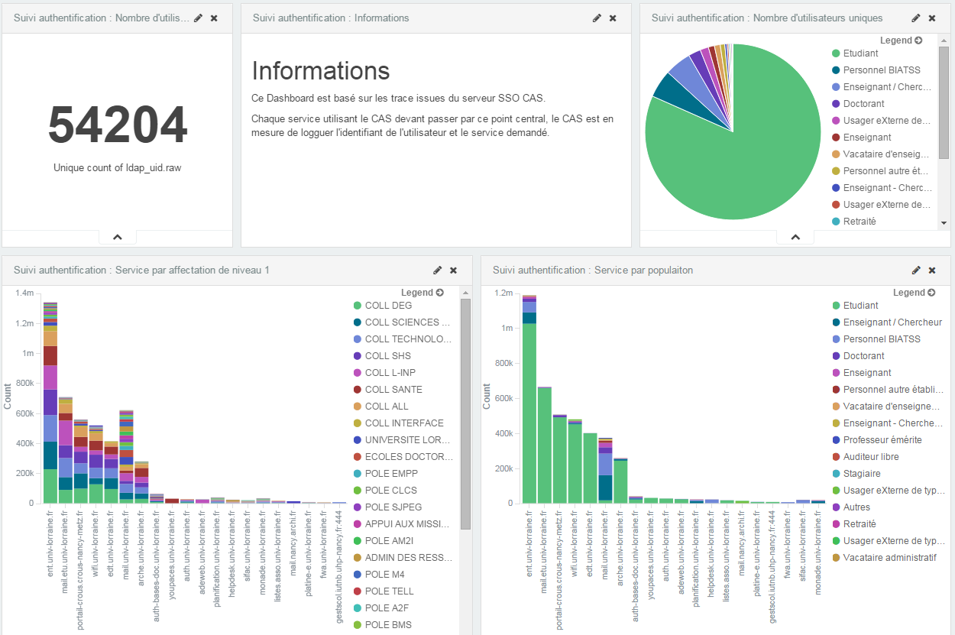
AGIMUS-NG : Des technologies éprouvées et libres
Kibana peut aussi agréger plusieurs visualisations dans un « dashboard », et créer ainsi plusieurs tableaux de bord selon le contexte ou le service
Notes:
JULIEN
Kibana permet de créer des visualisations qui sont esuite assembler sous forme de tableaux de bord.
Kibana va travailler en temps réel dans l’entrepôt de données
On va pouvoir adapter le tableuax de bord en temps réel aussi et choisir de restreindre la vue en filtrant les données

Slide 34
Conclusion
OAE et AGIMUS-NG ont été réfléchis et conçus pour répondre aux contraintes créées par les évolutions de l’ESR :
  Forte charge : établissement / COMUE de grande taille,
  Mobilité : changement dans l’usage de nos services numériques,
  Disponibilité : architecture pour réduire les risques de pannes,
  Indicateur : pour améliorer la qualité des services numériques
Notes:
JULIEN
Ces deux solutions que nous venons de vous présenter réponde a de nouvelle exigence

Slide 35





Des Technologies Innovantes aux services de l’ESR
Questions ?
&
  https://www.esup-portail.org
  https://www.apereo.org
Notes:
Merci de votre attention, avez-vous des questions ?

